Slide 1
Počítačové sítě

Slide 2
Počítačové sítě
propojení tří a více zařízení za účelem výměny dat
většina počítačových sítí dále propojena do globální celosvětové sítě Internet
souhrn technických a softwarových prostředků

Slide 3
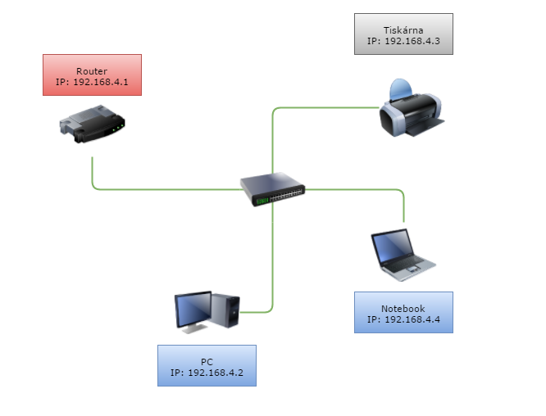
IP adresa
číselná adresa síťového zařízení
zařízení ji může mít buď fixní (pevnou, nastavenou ručně člověkem) nebo dynamickou (proměnlivou, přiřazenou při připojení do sítě)
dvě verze:
IPv4 – 32 bitové číslo (4 bajty)
např. 192.168.0.1
zastaralá – maximálně 255.255.255.255 (nedostačující)
IPv6 – 128 bitové číslo (16 bajtů)
např. 2001:0db8:85a3:0000:0000:8a2e:0370:7334

Slide 4
MAC adresa (= fyzická adresa)
číselný identifikátor konkrétního zařízení
podle něj lze zjistit, jaké zařízení se do sítě připojuje
lze omezit přístup do sítě na konkrétní MAC adresy (= zařízení) a jiné nepovolit

Slide 5
IP paket (IP packet) / stream
data jsou v síti posílaná buď po částech – paketech (většina) nebo jako proud dat (stream)
rozdělení dat na pakety je bezpečnější
nedoručené nebo poškozené pakety je možno poslat znovu
každý paket má adresu odesilatele, adresu příjemce a data, která je třeba doručit

Slide 6
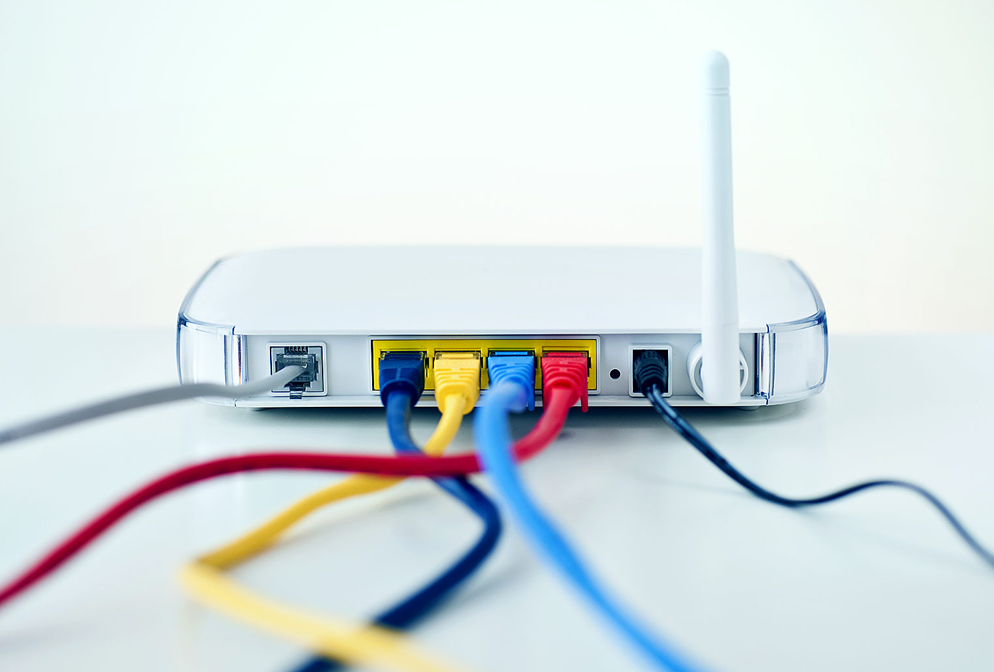
Způsoby připojení k síti
telefonní linka (zastaralé)
kabelová přípojka (Ethernet, konektor RJ45)
bezdrátová datová síť
satelitní síť
mobilní telefonní síť
Wi-Fi
elektrická rozvodná síť
optická síť

Slide 7
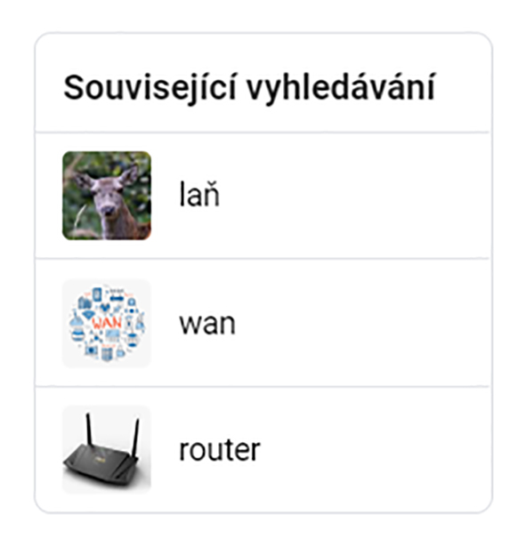
Sítě dle rozsahu
LAN – Local Area Network
místní síť, většinou v rámci bytu/budovy
většinou maximálně desítky počítačů
v routeru též označení pro vnitřní síť
WLAN – Wireless Local Area Network
bezdrátová LAN
MAN – Metropolitan Area Network
síť v rámci města, jeden poskytovatel
WAN – Wide Area Network
rozsáhlá síť
většinou ta, ke které připojujeme naši LAN, Internet

Slide 8
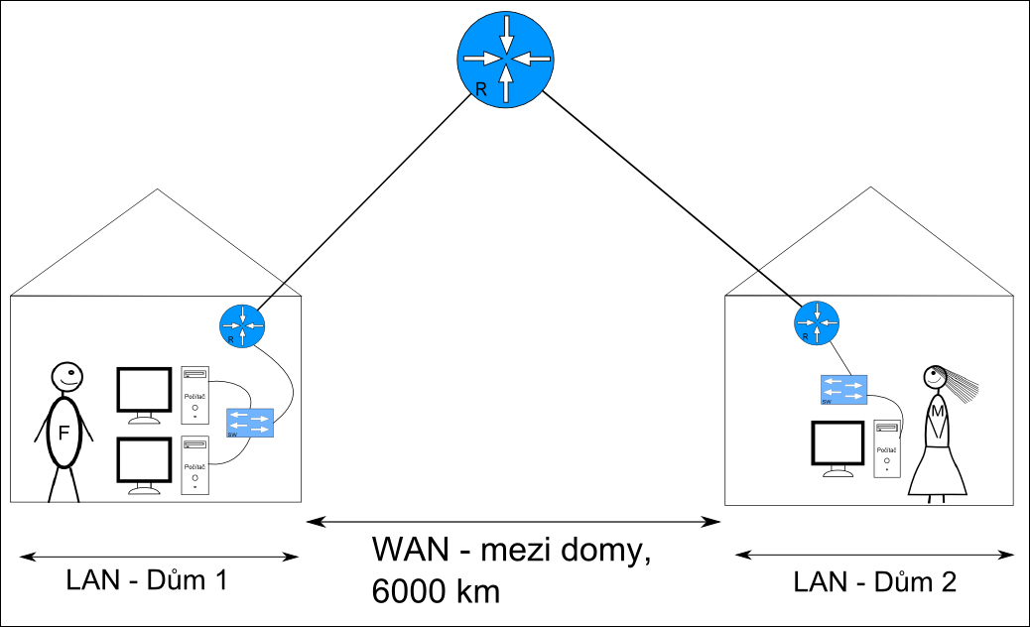

Slide 9
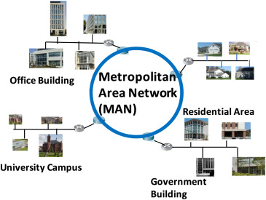

Slide 10
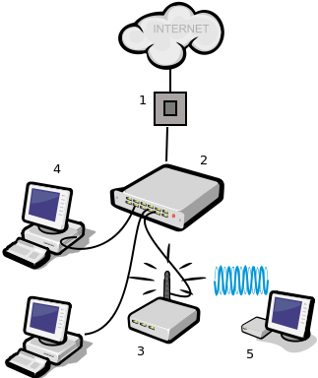
Síťové prvky
všechna zařízení, připojená do počítačové sítě, která přijímají a vysílají data
pasivní síťový prvek
nemění data
konektory, kabely apod.
aktivní síťový prvek
aktivně působí na přenášené signály
zesiluje, směřuje a různě modifikuje
přístupový bod (access point)
směřovač (router)
přepínač (switch)
most (bridge)
firewall
opakovač (repeater)
často kombinace výše uvedených

Slide 11
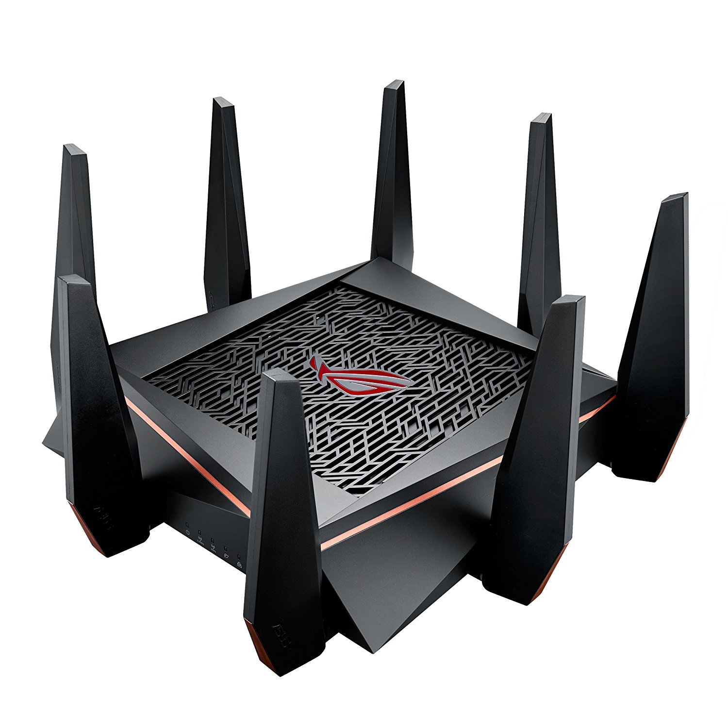
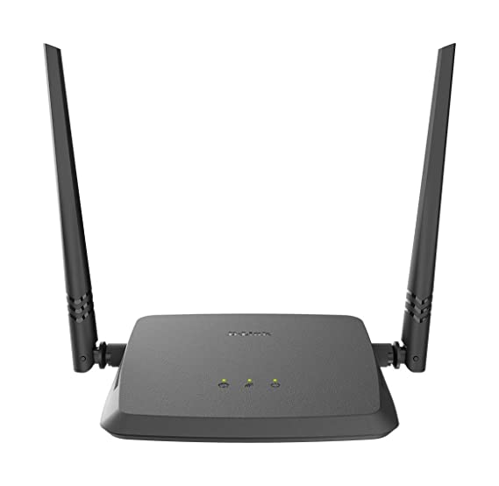
Směřovač (router)
zařízení pro připojení lokální sítě k ostatním sítím
pro počítače uvnitř lokální sítě router představuje komunikační bránu pro styk s „vnějším světem“
většinou i wifi router – tj. pro bezdrátové připojení zařízení do LAN

Slide 12
Přepínač (switch)
umožňuje komunikaci mezi stanicemi uvnitř lokální sítě
(= propojuje zařízení v síti)
přeposílá pakety na základě znalosti hardwarových adres pouze do segmentu, kde se cílová stanice skutečně nachází
(= přijdou na něj data, přečte si adresu, komu patří a pošle mu je)

Slide 13
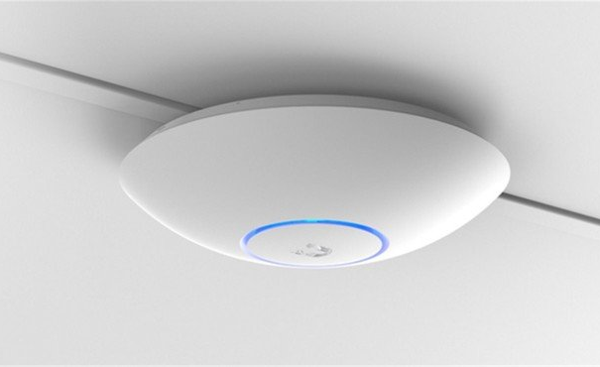
Přístupový bod (AP, access point)
překládá wifi signál na ethernetový signál (kabel) a naopak
často se jich rozmisťuje po budově několik
nespravuje přiřazování IP adres apod.

Slide 14
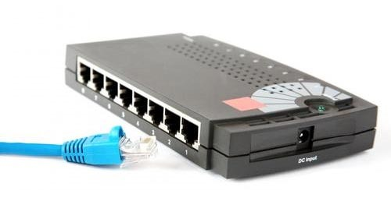
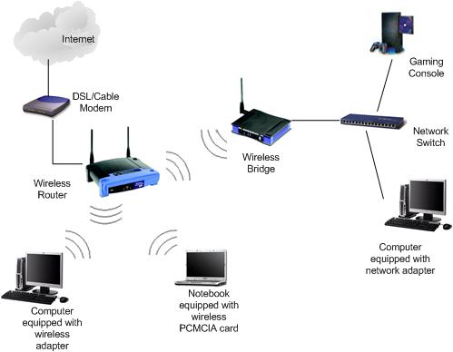
Most (bridge)
slouží k propojování více lokálních sítí dohromady
často bezdrátový
většinou jde router nastavit jako bridge

Slide 15
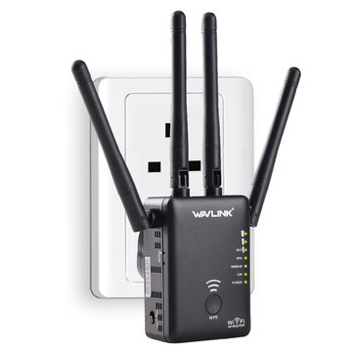
Opakovač (repeater)
přijímá zkreslený, zašuměný nebo jinak poškozený signál
opravený, zesílený a správně časovaný ho vysílá dále
k prodloužení dosahu WiFi bez nutnosti zapojovat nějaká další zařízení kabelem

Slide 16
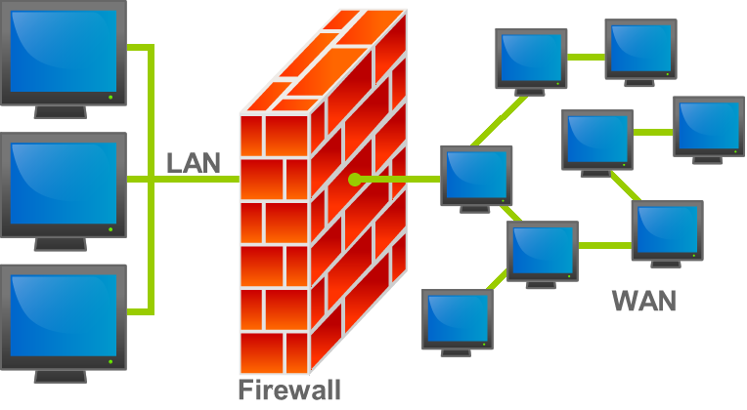
Síťový firewall
zajišťuje základní ochranu sítě před útočníky
je nutné ho doplnit o softwarový firewall v koncových počítačích

Slide 17
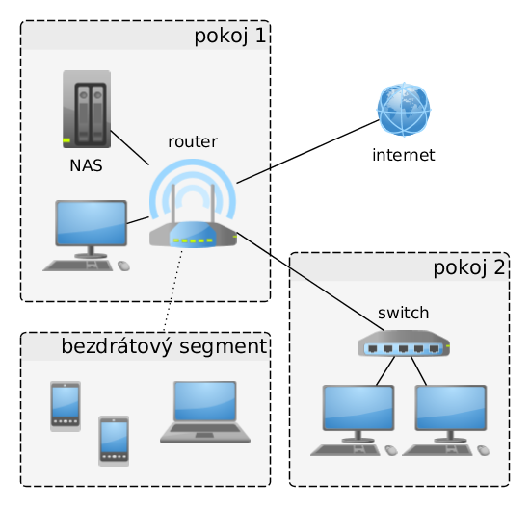

Slide 18
Síťové protokoly 1/2
pravidla komunikace v síti
pro sjednocení komunikace mezi různými zařízeními
představte si pravidla, která má běžná pošta (jak má vypadat adresa, jak, co a kam doručovat...)
TCP/IP: nejzákladnější pravidla, zabezpečující směřování dat v Internetu (od koho, komu)

Slide 19
Síťové protokoly 2/2
pravidla se liší podle typu přenášených dat, např.:
potřebujeme data přenést všechna? (u souborů a e-mailu ano, u online chatu ne)
potřebujeme data důkladně zabezpečit? (u bankovnictví ano, u webu ne tak důkladně)
potřebujeme data přenést okamžitě? (u online chatu ano, u e-mailu ne)
webové stránky: HTTP, HTTPS, HTTP/2
e-mailová komunikace: POP, SMTP, IMAP
přenos souborů po internetu: FTP, FTPS, SFTP
streamování videa, audia: HLS
další protokoly (pro chatování, videokonference...)

Slide 20
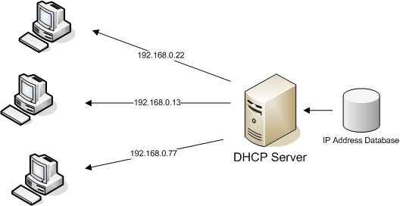
DHCP (dynamic host control protocol)
DHCP server: zařízení v síti se k němu připojí a dostane od něj (přes DHCP protokol) údaje k připojení do sítě:
IP adresu
masku podsítě
adresu DNS serverů
adresu výchozí brány

Slide 21
Výchozí brána (default gateway)
zařízení (zpravidla router), přes které se ostatní zařízení připojují do sítě

Slide 22
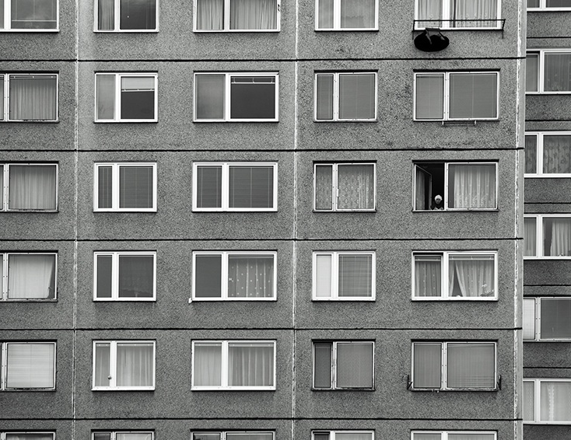
Síťový port
2 významy:
zástrčka pro síťový kabel RJ45 (= ethernetový port)
číslo pro rozlišení aplikace, pro níž jsou určena síťová data
speciální číslo (0 až 65535)
k rozlišení, jaká aplikace posílá / přijímá data na dané IP adrese
(představte si panelák – všechny partaje mají stejnou adresu [IP adresa], ale různá čísla schránek [síťový port])
0 až 1023 pro základní služby sítě a serverový provoz

Slide 23
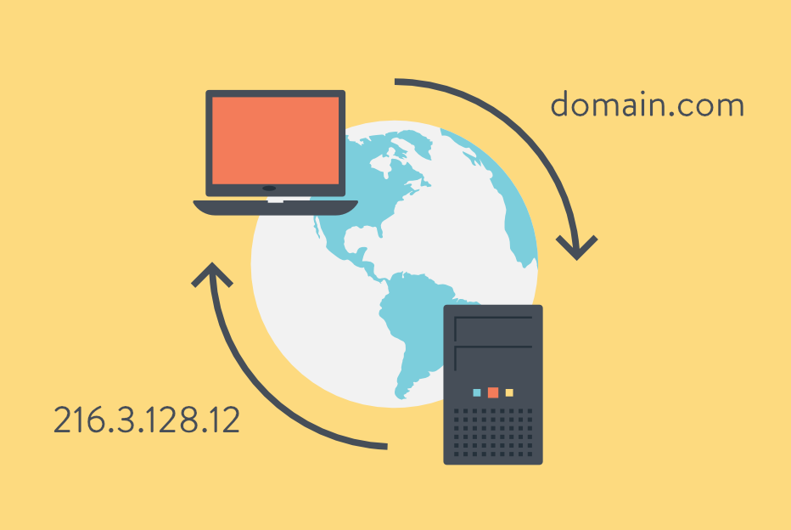
DNS (domain name system)
systém serverů po celém světě, který převádí adresy domén na IP adresy
například doméně seznam.cz náleží IP adresa 77.75.76.3
abychom si nemuseli pamatovat čísla, ale jen názvy domén (seznam.cz, google.com, instagram.com...)
systém je decentralizovaný
servery mají hierarchii (nadřazenost)

Slide 24
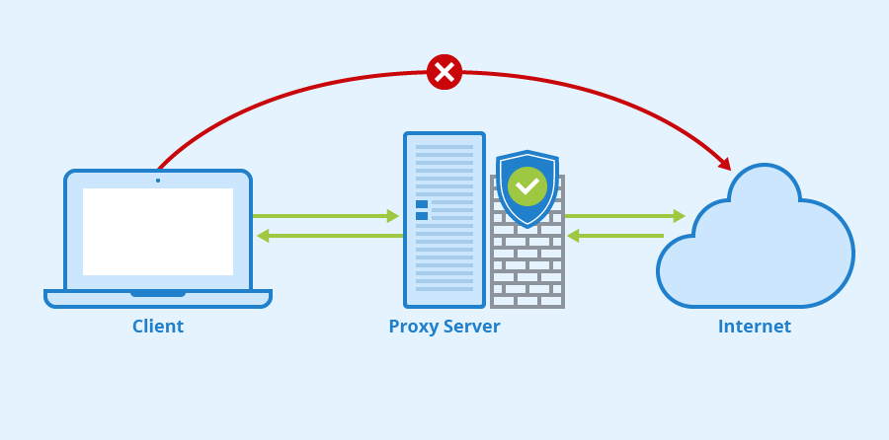
Proxy server
prostředník mezi klientem a cílovým počítačem
překládá klientské požadavky a vůči cílovému počítači vystupuje sám jako klient
přijatou odpověď následně odesílá zpět na klienta
zpravidla slouží k ukrytí skutečného klienta před cílovým počítačem

Slide 25
Internet a jeho služby
celosvětový systém propojených počítačových sítí („síť sítí“)
služby:
world wide web
e-mail
vzdálené ovládání
přenos souborů
...mnoho dalších
pozor, např. online shopping není služba internetu, ale konkrétní společnosti, a je realizován prostřednictvím www

Slide 26
...myslím, že jsem na spoustu věcí zapomněl...
...ale každopádně vám děkuji za pozornost

